Slide 1

Психологический климат в детском коллективе как условие развития способностей младших школьников
Юнусова Альбина Альбертовна
Учитель начальных классов
МБОУ «Школа №144»

Slide 2

Психологический климат является полем отношений, в котором развивается групповая деятельность и которое определяет самочувствие личности, меру проявления личностного "Я" .

Slide 3
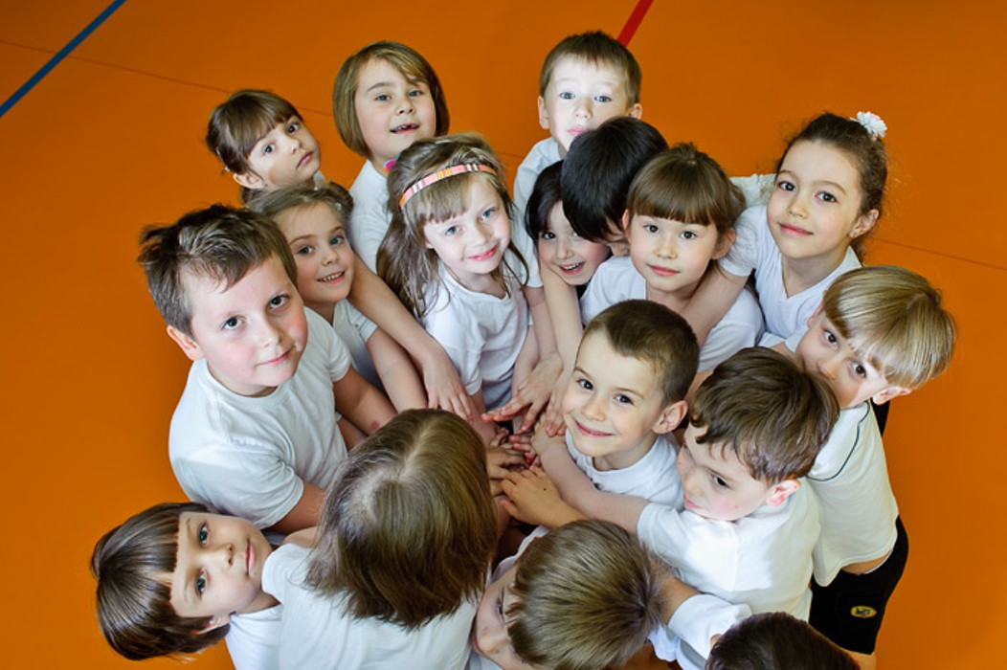
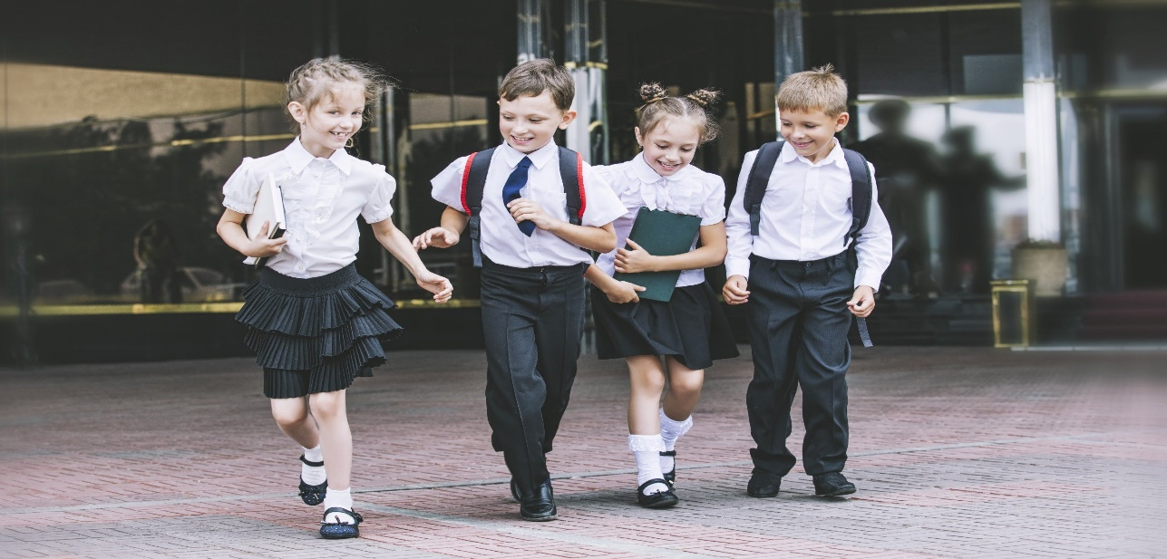



Slide 4

Свойства и признаки коллектива:
Наличие общих целей;
Внутреколлективные нормы и правила;
Доброжелательная и деловая критика;
Взаимопомощь;
Приоритет коллективных ценностей;
Дисциплина;
Свободное выражение собственного мнения при обсуждении вопросов, касающихся всего коллектива;
Наличие лидера.

Slide 5
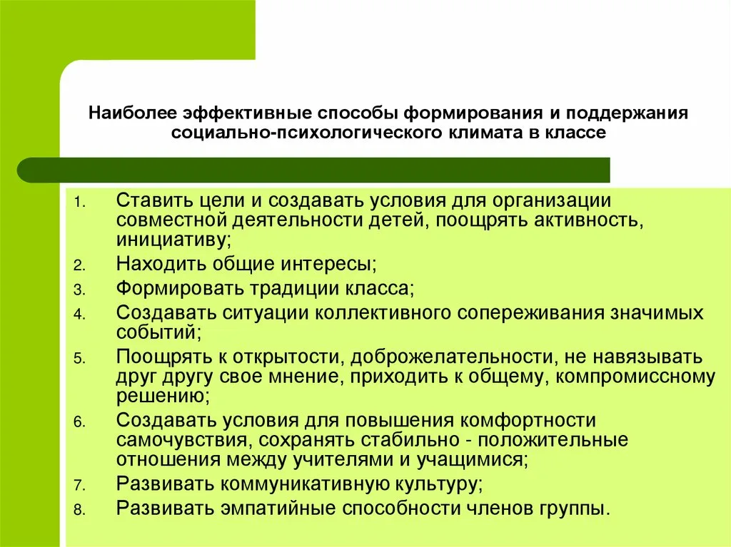

Slide 6

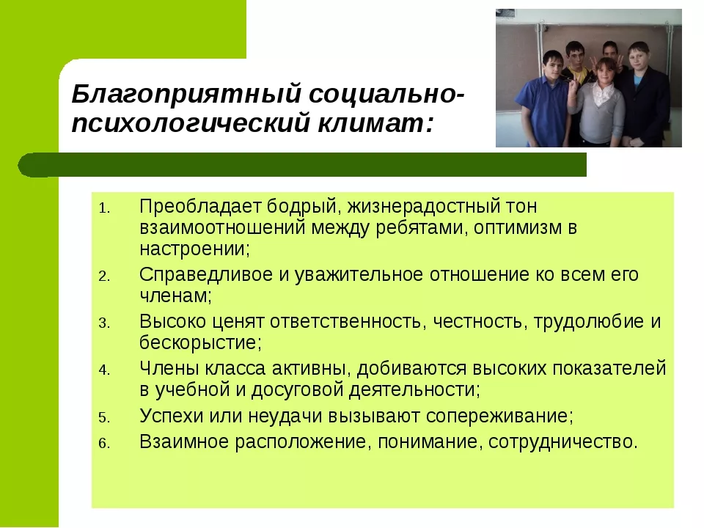

Slide 7
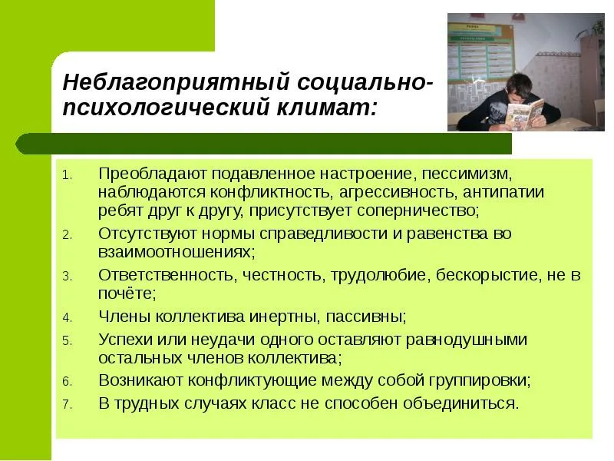

Slide 8
Социометрия
девочки
мальчики
11

Slide 9
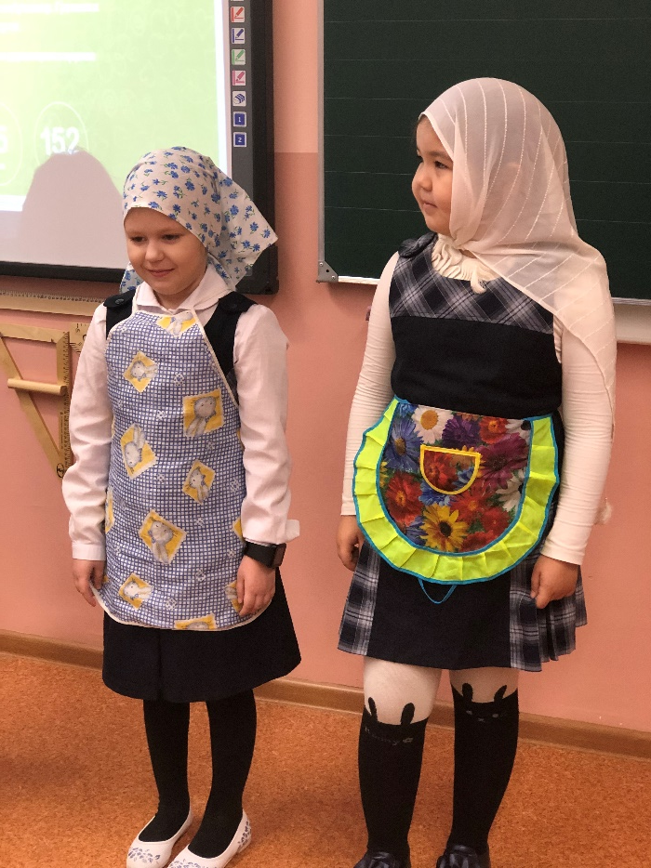
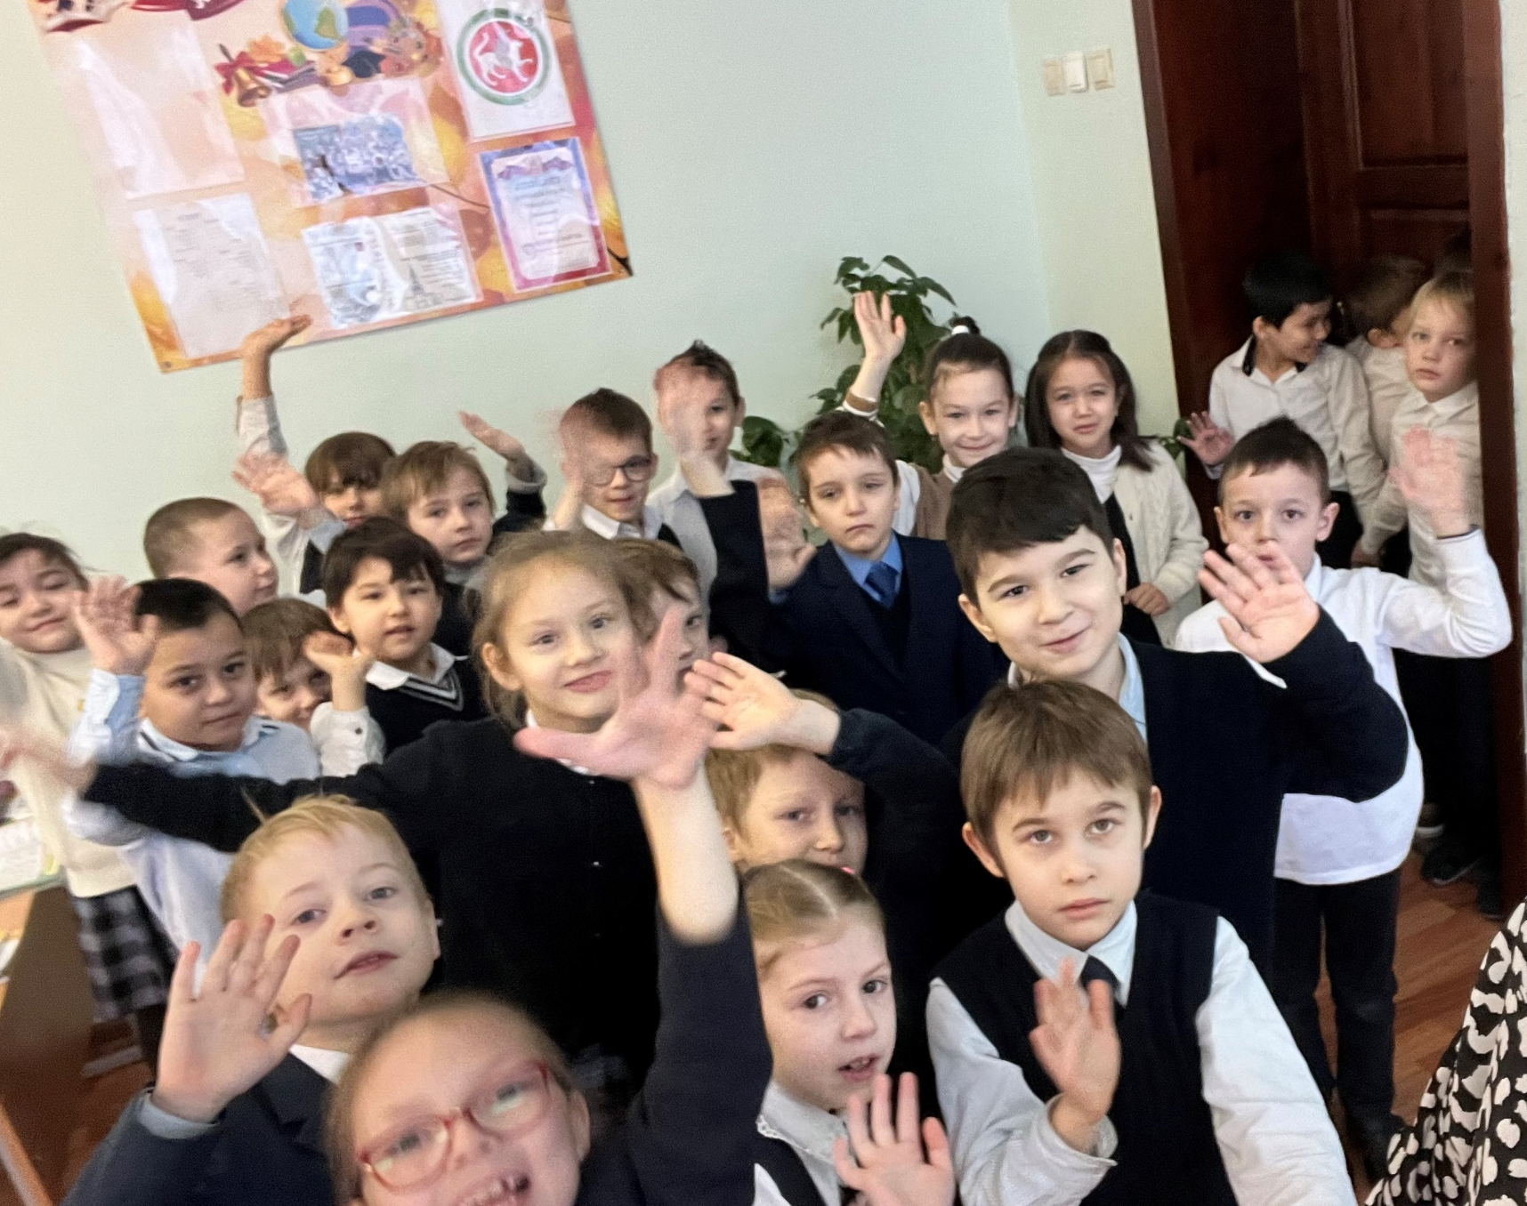
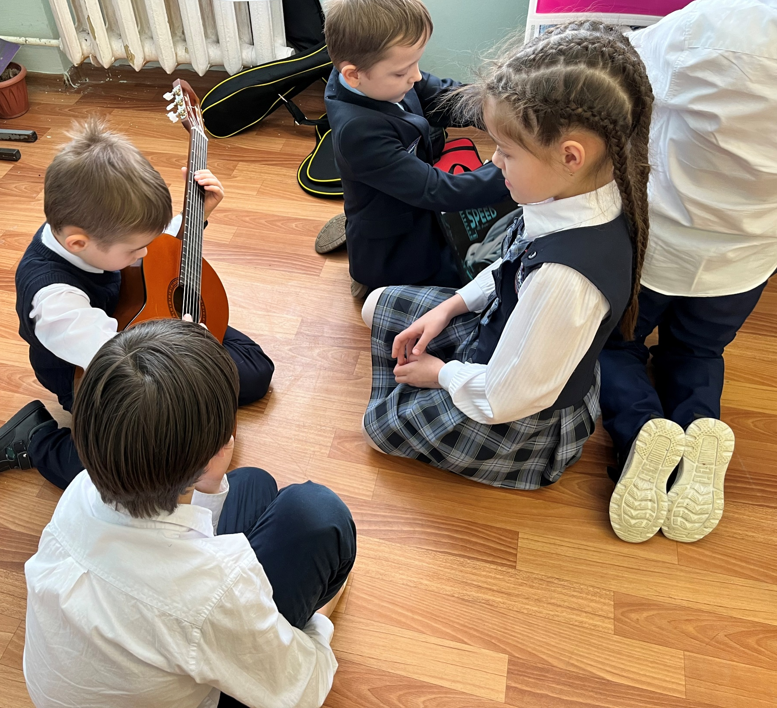
«Семейная перемена»

Slide 10
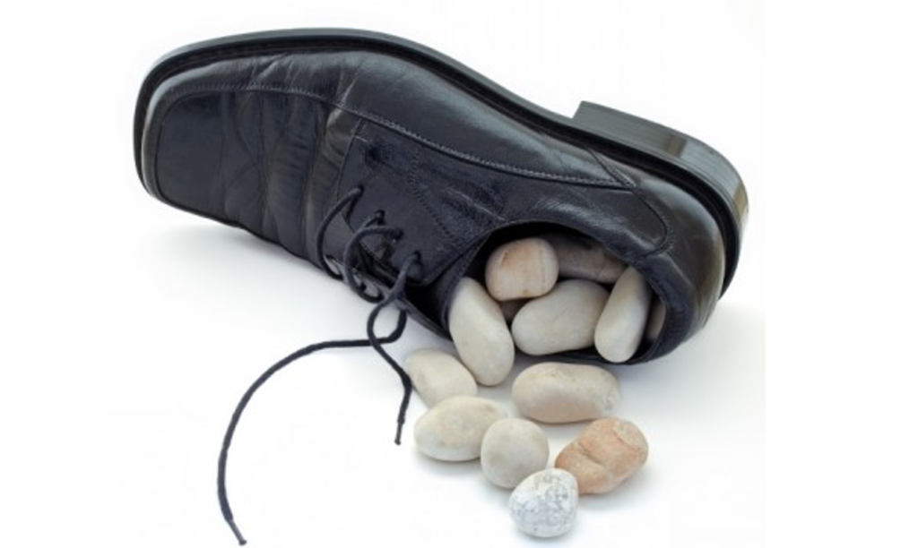

Slide 11
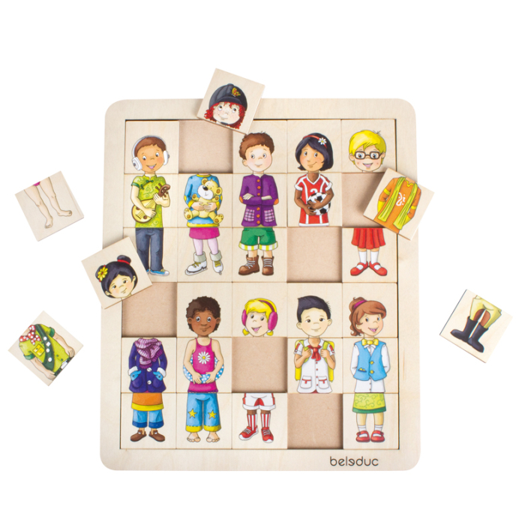
Благоприятный психологический климат способствует и лучшему усвоению учебного материала младшим школьником и полноценному развитию его личности, следовательно, создание благоприятного психологического климата в классе является важным компонентом педагогической работы, поскольку психологически здоровые, творческие, уверенные в своих силах люди представляют особую ценность для современного общества.

Slide 12
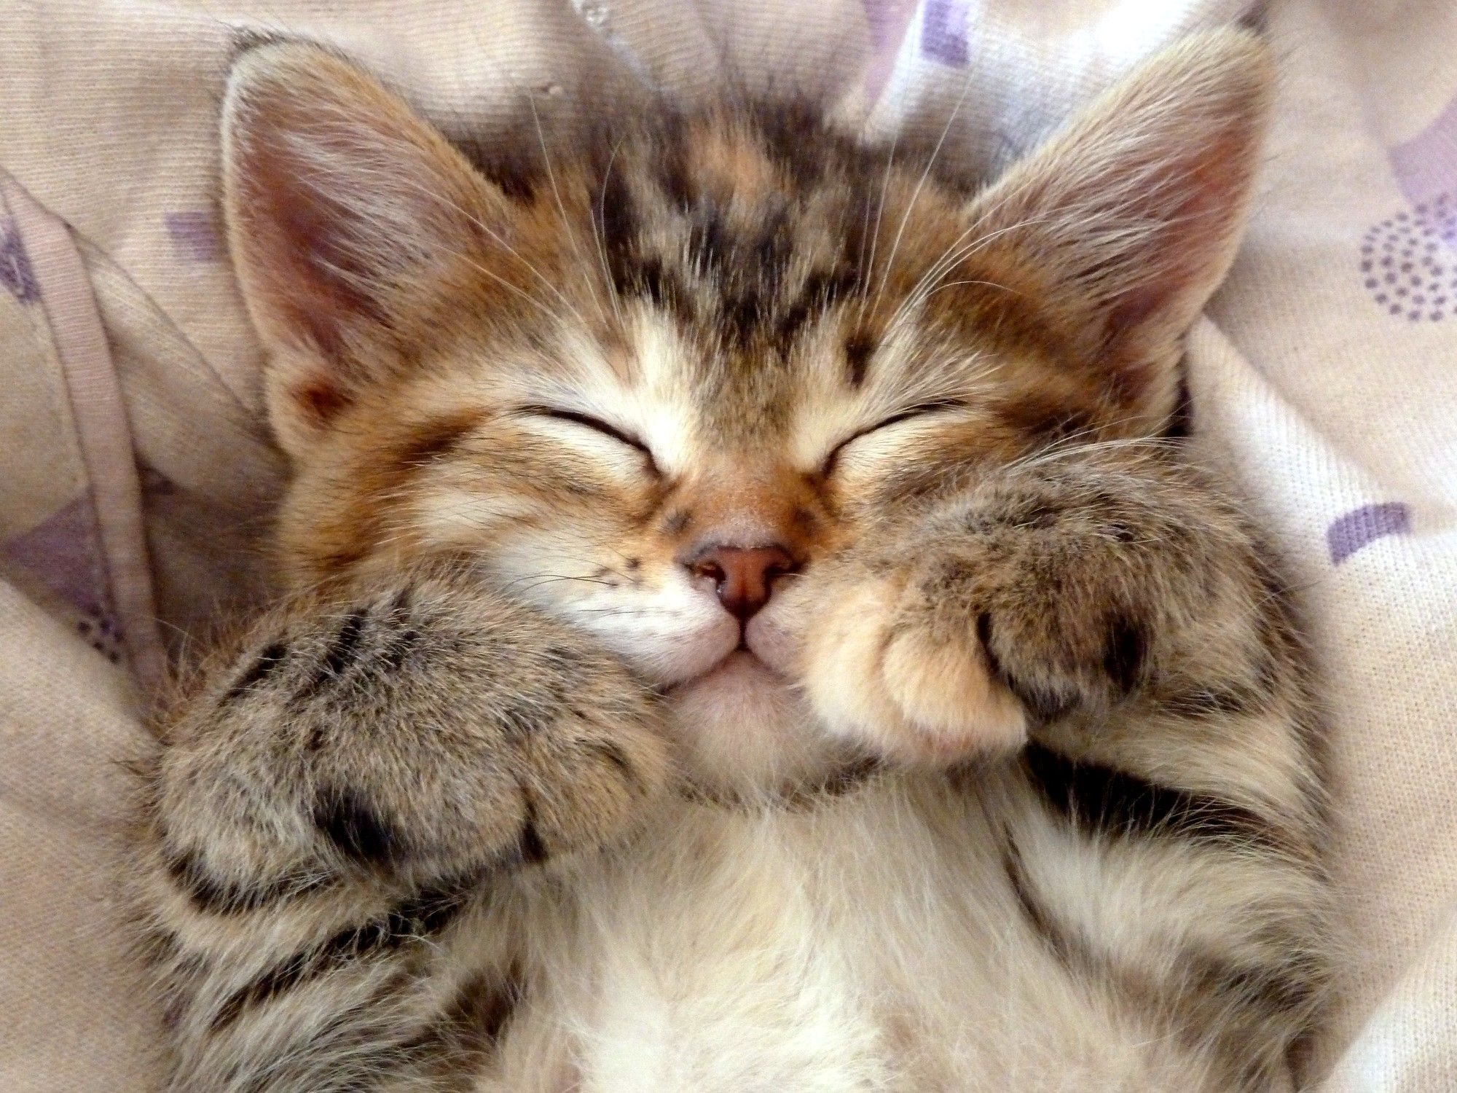
Благодарю за внимание! До скорых встреч!
Легкого учебного года!
До скорых встреч!

